Slide 1
计算机问题求解 – 论题1-2
- 什么样的推理是正确的?
2018年09月25日

Slide 2
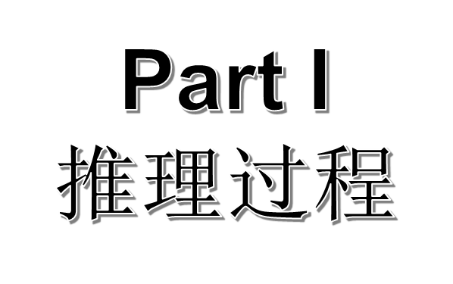

Slide 3
One important purpose of mathematical logic is to make precise the notion of a proof.
Just what is meant by the word “proof”? One person suggested to me that a proof is simply an argument that convinces somebody. Not bad, but the trouble is that different people are convinced by different arguments, so the concept of proof in that sense is quite subjective.
Can’t one, then, find a more objective definition of the word “proof”? Well, so far no such definition has been found for the general notion of proof, but symbolic logic has done an admirable job in making absolutely precise the notion of “proof” for given axiom systems!
- Raymond Smullyan

Slide 4
一个奇怪小岛上的逻辑问题
Edgar Abercrombie was an anthropologist who was particularly interested in the logic and sociology of lying and truth-telling. One day he decided to visit the Island of Knights and Knaves，in which those called knights always tell the truth and knaves always lie. Furthermore, each inhabitant is either a knight or a knave.
推理问题1：
On the day of his arrival, Abercrombie came across three inhabitants, whom we will call A, B and C.
He asked A: “Are you a knight or a knave?” A answered, but so indistinctly that Abercrombie could not understand what he said. He then asked B: “What did he say?” B replied: “He said that he is a knave.” At this point, C piped up and said: “Don’t believe that; it’s a lie!”
Was C a knight or a knave?

Slide 5
一个很可能的思考过程
假设
A或者是骑士(只说真话)，或者是无赖(只说假话)，二者必居其一。
2. 假如A是骑士，他不可能说自己是无赖，因为那不是事实。
3. 假如A是无赖，也同样不可能说自己是无赖，因为那是真话。
4. 所以，A说的话不可能是“我是无赖”。
5. 因此，B说的不是事实，他必然是无赖。
6. 因此，C说的是事实。
7. 结论：C是骑士。
穷举
反证
A可以是任何人，所以实际上到这里我们就知道这个岛上不会有任何人说自己是无赖。

Slide 6
直接问“你是不是无赖”看来没意义
推理问题2
According to another version of the story, Abercrombie didn’t ask A whether he was a knight or a knave (because he would have known in advance what answer he would get), but instead asked A how many of the three were knaves. Again A answered indistinctly, so Abercrombie asked B what A had said. B then said that A had said that exactly two of them were knaves. Then, as before, C claimed that B was lying.
Is it now possible to determine whether C is a knight or a knave?
从何处下手？你试试？

Slide 7
B和C有一个是无赖
1. B和C说的话恰好相反，因此它们的身份必定相反。
2. A说的数字不可能是2。因为：
  2.1 如果A是骑士，那只能有一个无赖，2就不是事实；
  2.2 如果A是无赖，那恰好有两个无赖，2就是事实。
3. 所以B在说谎。
4. 结论：C是骑士。
这个问题已经得到解了。但是，假如我们还想知道究竟A说的是什么，有可能确定吗？你还记得前面推出“任何岛民不会说‘我是无赖’”吗？

Slide 8
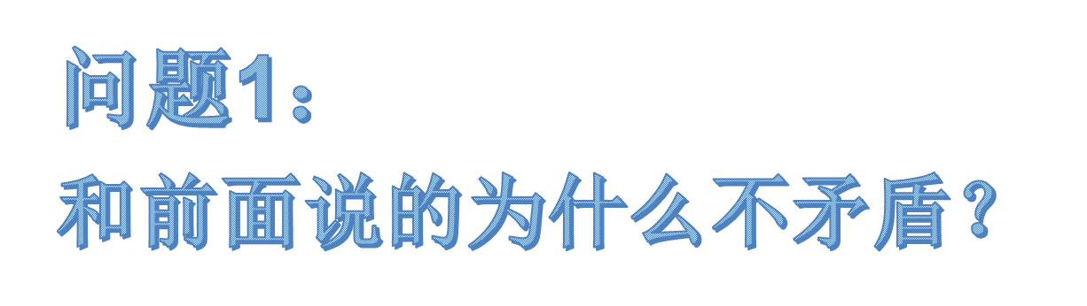
简单句与复合句
推理问题3
Next, Abercrombie met just two inhabitants, A and B. A made the following statement: “Both of us are knaves.”
What is A and what is B?
显然A是无赖。他说的话不是事实，所以B是骑士。

Slide 9
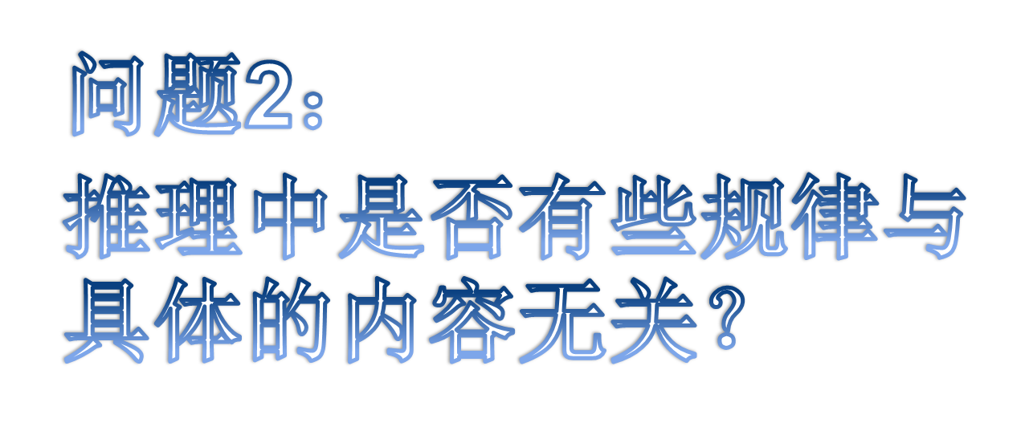

比如说：
我们知道两件事中必有一件事发生，也只会有一件事发生，那么，如果知道其中一件肯定发生，我们就可以推断另一件事肯定不会发生，我们甚至不需要知道那究竟是什么事。

Slide 10
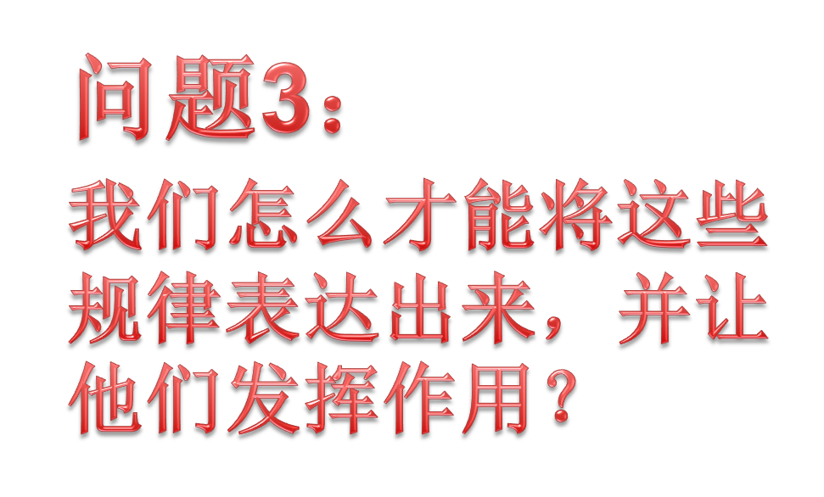
识别对象，理清关系，语言表达

Slide 11
基本对象
一个可以判定“真/假”的“东西” – 命题
  “今天是星期二。”
简单命题组成更复杂的命题 – 连接词
  “如果今天是星期二，我们就有计算机问题求解课。”
深入命题的内部 – 谓词与变元
  在“今天下雨了。”和“昨天下雨了”之间建立逻辑联系。
体现“普遍性”与“存在性” – 量词
  “人总是要死的。”
  “有人活到一百岁。”

Slide 12

逻辑连接词与真值表
p q
p∧q
p q
p∨q
p
~p
T T
T F
F T
F F
T
F
F
F
T T
T F
F T
F F
T
T
T
F
T
F
F
T
p q
p→q
p q
p↔q
每个连接词与我们日常生活中的某个连接词大致对应，但只是“大致”对应。对连接词的理解和使用严格按照真值表给出的“数学定义”。
T T
T F
F T
F F
T
F
T
T
T T
T F
F T
F F
T
F
F
T

Slide 13


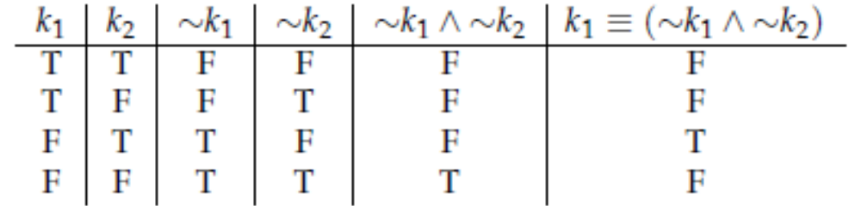
The Island : Revisited
假设Abercrombie遇到的当地人为：A₁, A₂, A₃, … .
我们用命题变元k_{i}表示“A_{i}是骑士”。显然¬k_{i}就是“A_{i}是无赖”。
注意：如果A说的话可以表示为P，ki↔P总为真。
回忆一下推理问题3，即A₁说A₁和A₂都是无赖，真值表如下：
¬
↔
从推理的角度说：k₁↔(¬k₁∧¬k₂) → (¬k₁∧k₂) 是永真式

Slide 14

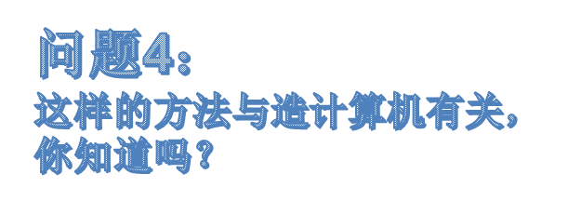
逻辑不仅关乎结果，也能帮你提问
Abercrombie听说岛上有金矿，他打算问一个偶遇的岛民，但却无法判断该岛民是骑士还是无赖。他该如何提问才有意义呢？问题的答案只能是“yes”或“no”。
你是骑士并且岛上有金矿，或者你是无赖且岛上没有金矿，是吗？
骑士 | 金矿 | 预期回答
否 | 否 | no(yes)
否 | 是 | yes(no)
是 | 否 | no
是 | 是 | yes
你是骑士当且仅当岛上有金矿，是吗？
你是属于会说岛上有金矿的哪类人，是吗？
不管是否说谎，yes就是有金矿，no就是没有金矿。

Slide 15
关于量词
在量词作用域中如何使用连接词:
  “每个人都知道中国。”：∀x (H(x)→C(x))
    这里：H(x)表示x是人；C(x)表示x知道中国。
  “有人不知道危地马拉。”：∃x (H(x)∧¬G(x))
    这里：G(x)表示x知道危地马拉。
带量词的逻辑表达式的否定：
  “并非每个人都知道中国。”：∃x (H(x)∧¬C(x))
  “没有人不知道危地马拉。”：∀x (H(x)→G(x))
量词连用：
  你能否给一个例子，说明当不同的量词连用时，次序很关键。

Slide 16
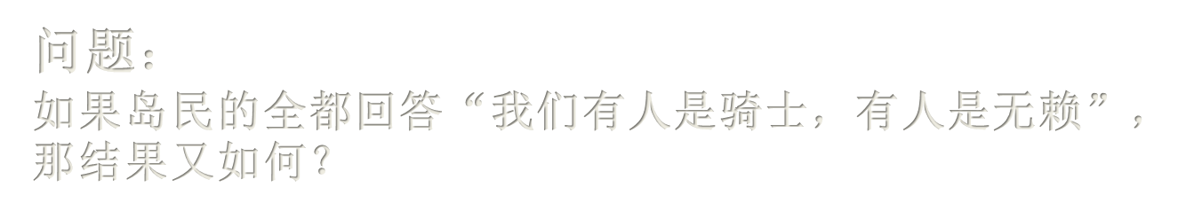
Abercrombie遇到了一大群岛民
推理问题4：
每人说的话都一样：“我们全都是同一类人.”
关于这群人你能得出什么结论?
既然说的都一样，显然是同一类人，那只能都是骑士。
用谓词代替命题，k(x)表示“x是骑士”，¬k(x)则表示“x是无赖”。x说了P可表示为: k(x)↔P。则上述问题可以符号化为：
∀x (k(x) ↔ (∀xk(x)∨∀x¬k(x))), 这可以推出：∀xk(x)
∀x (k(x) ↔ (∃xk(x) ∧ ∃x¬k(x))), 这能推出什么？

Slide 17
讨论推理过程之前，让你放松一下
推理问题5
On another occasion, Abercrombie came across just one
native who was lazily lying in the sun. Abercrombie asked the native his name, and the native replied: “John.” Was the native a knight or a knave?
开个小玩笑，下面这个有点严肃了：
On another occasion, Abercrombie came across a native and remembered that his name was either Paul or Saul, but couldn’t remember which. He asked him his name, and the native replied “Saul.”
What can you say about the native’s identity?

Slide 18
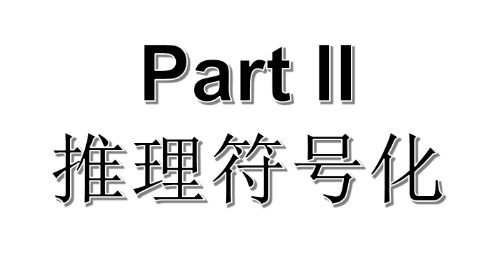

Slide 19
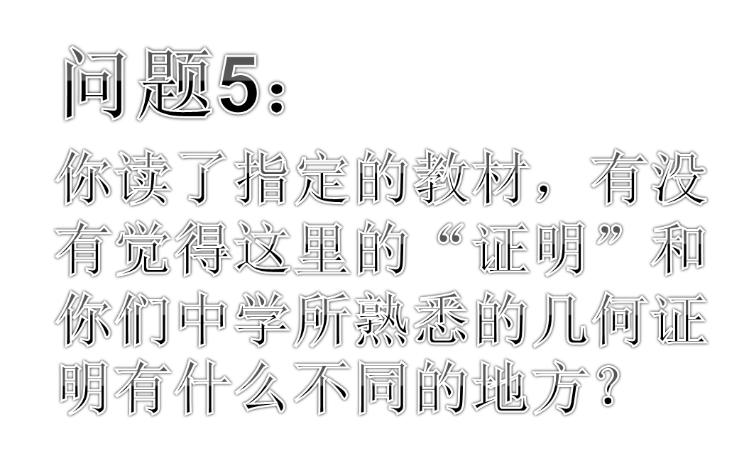
这里怎么没有“公理”？

Slide 20
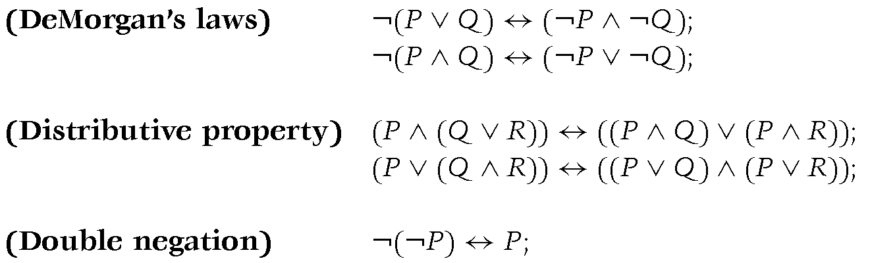
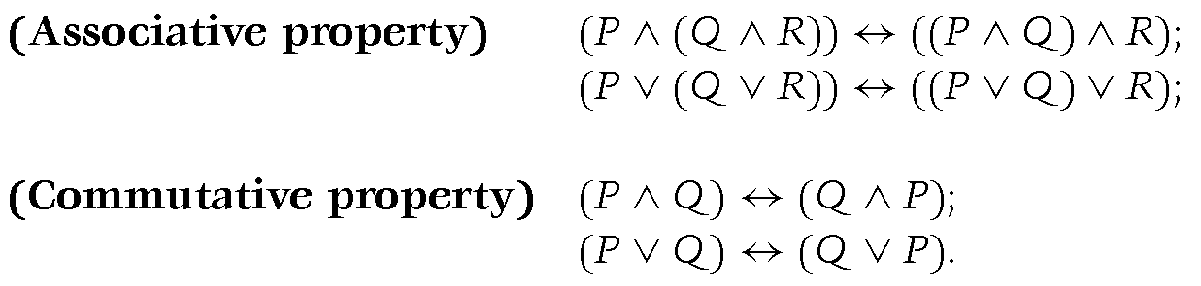
你选其中一个式子，试试画出它的真值表。

Slide 21
记住三个单词
(p→q)↔(¬q→¬p) ：tautology (永真式)
p∧¬p is a contradiction(永假式)
(p→q)∧(p∨q):
  这个逻辑表达式有时值为真:
  (p,q) = (true,true) or (false,true)
  但有时为假:
  (p,q) = (true,false) or (false,false)
  所以，这是contingency(可满足的非永真式)

Slide 22
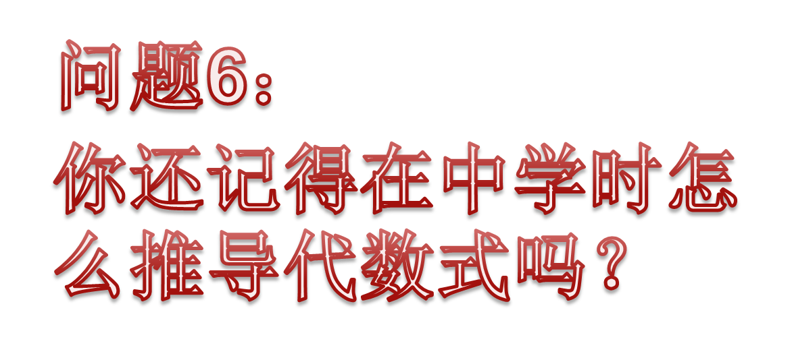
“等式替换”

Slide 23
永真式与逻辑等式
两个永真式： （你可以用真值表验证）
  (p→q) ↔ (¬p∨q)
  (p↔q) ↔ ((p→q)∧(q→p))
如果将等价词两侧的子公式各自看作表达式，则这两个逻辑表达式对于相关逻辑变量的任意赋值有相同的逻辑值 – “表达式相等”
  (p→q) ≡ (¬p∨q)
  (p↔q) ≡ ((p→q)∧(q→p))

Slide 24
逻辑代数推演 – 一个例子
我们已经知道 Bill, Jim和Sam分别来自Boston, Chicago和 Detroit. 以下每句话半句对，半句错：
Bill来自Boston(p₁), Jim来自Chicago(p₂).
Sam来自Boston(p₃), Bill来自Chicago(p₄).
Jim来自Boston(p₅), Bill来自Detroit(p₆).
你能告诉我们究竟谁来自何处吗？
我们可以将上述条件用以下逻辑表达式来表示:
((p₁∧¬p₂)∨(¬p₁∧p₂)) ∧ ((p₃∧¬p₄)∨(¬p₃∧p₄)) ∧ ((p₅∧¬p₆)∨(¬p₅∧p₆))
我们希望通过代数式等值变形的方式得到几个简单命题的合取式。

Slide 25
持续的等值变换
((p₁∧¬p₂)∨(¬p₁∧p₂))∧((p₃∧¬p₄)∨(¬p₃∧p₄))∧((p₅∧¬p₆)∨(¬p₅∧p₆))
其中：((p₁∧¬ p₂)∨(¬p₁∧p₂)) ∧ ((p₃∧¬ p₄) ∨(¬p₃∧p₄))
=(p₁∧¬p₂∧p₃∧¬p₄) ∨ (p₁∧¬p₂∧¬p₃∧p₄) ∨ (¬p₁∧p₂∧p₃∧¬p₄)
∨ (¬p₁∧p₂∧¬p₃∧p₄) （分配律）
但是，根据已知条件：(p₁∧p₄)，(p₂∧p₄) , 均为“假”，所以：
上述式子 = (¬p₁∧p₂∧p₃∧¬p₄) （ p∧F=F; p∨F=p; 并使用交换律、结合律）
因此，原式 = (¬p₁∧p₂∧p₃∧¬p₄)∧((p₅∧¬p₆)∨(¬p₅∧p₆))
= (¬p₁∧p₂∧p₃∧¬p₄∧p₅∧¬p₆) ∨ (¬p₁∧p₂∧p₃∧¬p₄∧¬p₅∧p₆)
但是，根据已知条件：(p₃∧p₅)为“假”，所以：
原式 = (¬p₁∧p₂∧p₃∧¬p₄∧¬p₅∧p₆)
也就是说：Jim来自Chicago, Sam来自Boston, and Bill来自Detroit。
(p₁∧p₃)

Slide 26
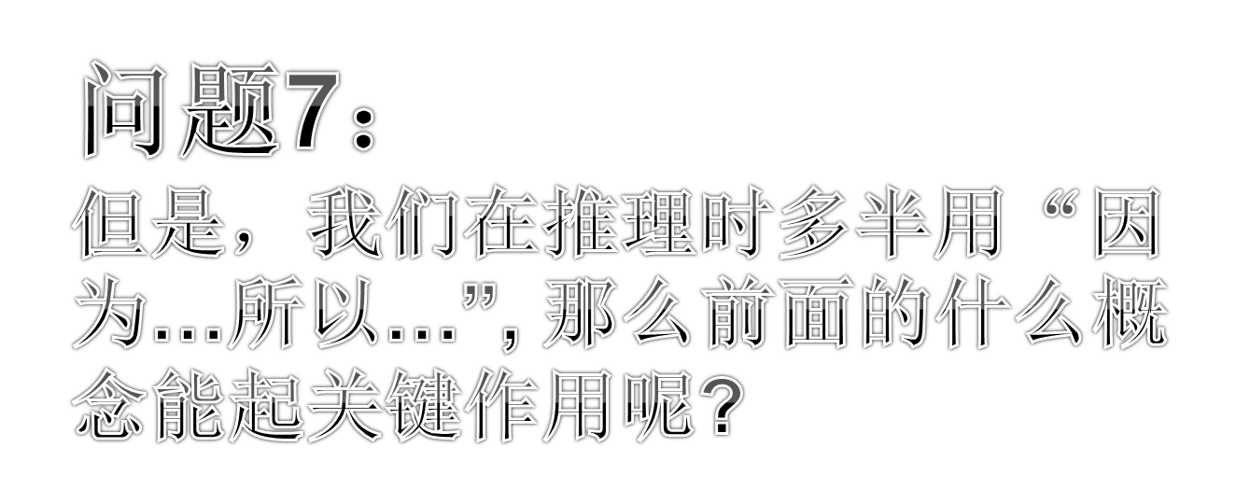

Slide 27
逻辑推理
假设前提: A₁, A₂, …, A_{k}
结论: B
正确的推理: 对前提与结论所涉及的逻辑变量任意赋值, 如果诸 A_{i}均为真(它们的合取式的值当然也为真), 则B必为真。
显然：如果逻辑表达式：
（A₁ ∧ A₂ ∧ … ∧ A_{k})→B
是永真式，上述推理一定正确。

Slide 28
Modus Ponens
容易验证: (p∧(p→q))→q是永真式，所以可以得到如下的推理规则：p, p→q ⇒ q
远至古希腊时就非常著名的推理：
P(x): x is a man; Q(x): x will die;
Socrates is a Man: P(s)
Every man will die: ∀x(P(x)→Q(x))
-----------------------------------------------------
Conclusion: Socrates will die: Q(x)

Slide 29
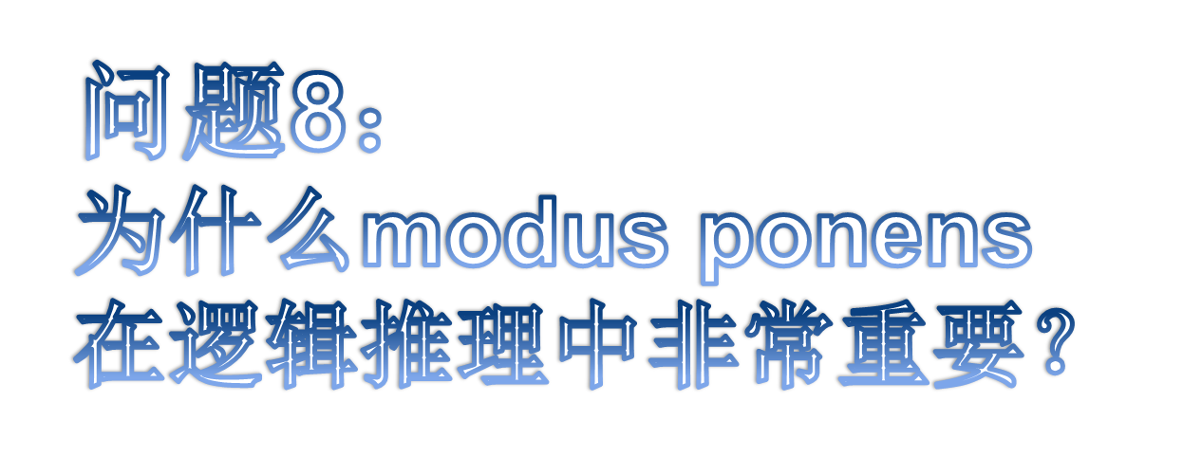

Slide 30
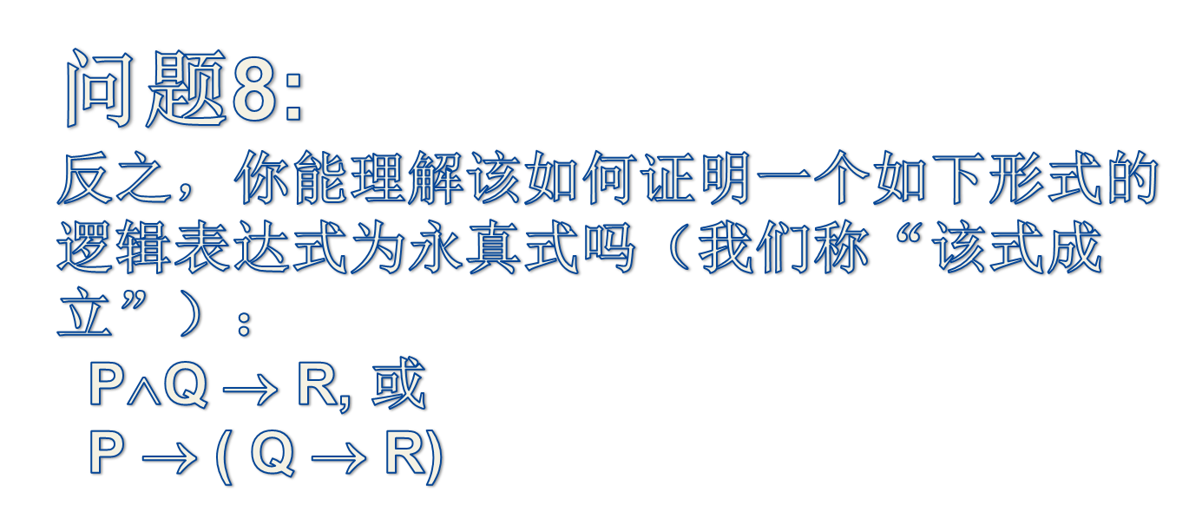
注意：(P→Q)→R 可不一样！

Slide 31

一些常用的永真式
Propositional Tautologies
1. (p∧q)→p 2. (p∧q)→q
3. p→(p∨q) 4. q→(p∨q)
5. ¬p→(p→q) 6. ¬(p→q)→p
7. (p∧(p→q))→q 8. (¬p∧(p∨q))→q
9. (¬q∧(p→q))→¬p 10. ((p→q)∧(q→r))→(p→r)
Logically valid Predicate Formula
11. (∀xP(x)∨∀xQ(x))→∀x(P(x)∨Q(x))
12. ∃x(P(x)∧Q(x))→∃xP(x)∧∃xQ(x)
注意：包含谓词的公式不能用真值表证明“永真”。

Slide 32
关于量词的基本推理规则
US: ∀xP(x) ⇒ P(x)
UG: P(x) ⇒ ∀xP(x)
ES: ∃xP(x) ⇒ P(c)
EG: P(c) → ∃xP(x)

Slide 33
“有人不喜欢步行”
Premises:
1. Those who like walking don’t want to take bus.
2. Everyone either likes taking bus or likes riding bike.
3. Someone don’t want to ride bike.
Conclusion:
There are someone who don’t want to walk.
Premises: 1. ∀x(W(x)→¬B(x))
2. ∀x(B(x)∨K(x))
3. ∃x(¬K(x))
Conclusion: ∃x(¬W(x))
W(x): x likes walking
B(x): x likes taking bus
K(x): x likes riding bike

Slide 34

“有人不喜欢步行”的推导过程
1. ∀x(W(x)→¬B(x)) 假设
2. ∀x(B(x)∨K(x)) 假设
3. ∃x(¬K(x)) 假设
4. ¬K(c) ES, 3
5. W(c)→¬B(c) US, 1
6. B(c)∨K(c) US, 2
7. ¬¬B(c)∨K(c) 双重否定, 6
8. ¬B(c)→K(c) 等式替换(¬p∨q)≡(p→q), 7
9. ¬¬B(c) 推理规则[p→q, ¬q ⇒ ¬p], 4,8
10. ¬W(c) 同上规则, 9,5
11. ∃x(¬W(x)) EG, 10

Slide 35
错在哪儿?
下面的表达式显然不成立:
∃xA(x)∧∃xB(x) → ∃x(A(x)∧B(x))
但可以“证明”如下:
1. ∃xA(x)∧∃xB(x) 假设条件
2. ∃xA(x) p∧q ⇒ p, 1
3. ∃xB(x) p∧q ⇒q, 1
4. A(c) ES, 2
5. B(c) ES, 3
6. A(c)∧B(c) Def. ∧
7. ∃x(A(x)∧B(x)) EG, 6

Slide 36
课外作业
UP:
  p.26: problems 2.1, 2.5-2.8, 2.10, 2.11
  p.36: problems 3.2, 3.6-3.10, 3.11
  p.47: 4.1, 4.5, 4.7, 4.9, 4.13
补充题：
Abercrombie one day met a group of inhabitants of the Island of knights and Knaves. He interviewed all of them, but one, who was asleep then. They all said: “All of us are knaves.”
The next day, Abercrombie met the inhabitant who was asleep the day before, and asked him: “Is it true that all the inhabitants of this group are knaves?” The inhabitant then answered (yes or no). What answer did he give?

